Slide 1
Chương 8
Bộ nhớ
(Memory)

Slide 2
Nội dung
Tổng quan về hệ thống nhớ
Bộ nhớ bán dẫn
Bộ nhớ chính
Bộ nhớ cache
Bộ nhớ ngoài
Bộ nhớ ảo
IT-FIT 2021

Slide 3
Tổng quan về hệ thống nhớ
Các đặc trưng của hệ thống nhớ
  Vị trí
    Bên trong CPU:
      Tập thanh ghi
    Bộ nhớ trong:
      Bộ nhớ chính
      Bộ nhớ cache
    Bộ nhớ ngoài: các thiết bị lưu trữ
  Dung lượng
    Độ dài từ nhớ (tính bằng bit)
    Số lượng từ nhớ
IT-FIT 2021

Slide 4
Tổng quan về hệ thống nhớ
Các đặc trưng của hệ thống nhớ (tiếp)
  Đơn vị truyền
    Từ nhớ (word)
    Khối nhớ (block)
  Phương pháp truy cập
    Truy cập tuần tự (băng từ)
    Truy cập trực tiếp (các loại đĩa)
    Truy cập ngẫu nhiên (bộ nhớ bán dẫn)
    Truy cập kết hợp (cache)
IT-FIT 2021

Slide 5
Tổng quan về hệ thống nhớ
Các đặc trưng của hệ thống nhớ (tiếp)
  Hiệu năng (performance)
    Thời gian truy cập
    Tốc độ truyền
  Kiểu vật lý
    Bộ nhớ bán dẫn
    Bộ nhớ từ
    Bộ nhớ quang
  Các đặc tính vật lý
    Tự mất/ Không tự mất (volatile/ nonvolatile)
    Xoá được/ không xoá được
IT-FIT 2021

Slide 6
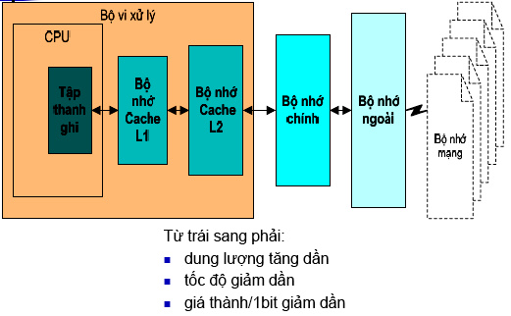
Tổng quan về hệ thống nhớ
Phân cấp hệ thống nhớ
IT-FIT 2021

Slide 7
Tổng quan về hệ thống nhớ
Độ tin cậy bộ nhớ
  Nguyên tắc chung: cần tạo ra và lưu trữ thêm thông tin dư thừa.
    Từ dữ liệu cần ghi vào bộ nhớ: m bit
    Cần tạo ra và lưu trữ từ mã: k bit
    Lưu trữ (m+k) bit
  Phát hiện lỗi
    Kiểm tra chẵn/ lẻ (parity): Mỗi byte dữ liệu cần 1 bit kiểm tra
    Checksum
    CRC (Cyclic Redandancy Check)
  Phát hiện và sửa lỗi
    Dữ liệu được mã hoá bằng các bộ mã có khả năng sửa lỗi ECC (Error Correction Code), ví dụ : Mã Hamming
    Mỗi byte hoặc block dữ liệu cần nhiều bit kiểm tra hơn
IT-FIT 2021

Slide 8
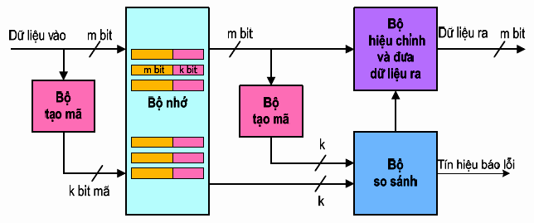
Tổng quan về hệ thống nhớ
Độ tin cậy bộ nhớ (tiếp)
IT-FIT 2021

Slide 9
Bộ nhớ bán dẫn
Phân loại
  ROM (Read Only Memory)
    Bộ nhớ chỉ đọc
    Không tự mất dữ liệu khi cắt nguồn điện
  RAM (Random Access Memory)
    Bộ nhớ đọc/ ghi
    Tự mất dữ liệu khi cắt nguồn điện
  Cache
    Bộ nhớ có tốc độ cao nhưng dung lượng thấp
    Trung gian giữa bộ nhớ chính và thanh ghi trong CPU
    Ngày nay thường được tích hợp sẵn trong CPU
IT-FIT 2021

Slide 10
Bộ nhớ bán dẫn
ROM
  Thông tin được ghi khi sản xuất
  Không xoá/ sửa được nội dung khi sử dụng
  Ứng dụng:
    Thư viện các chương trình con
    Các chương trình điều khiển hệ thống nhập xuất cơ bản BIOS (Basic Input Output System)
    Phần mềm kiểm tra khi bật máy POST (Power On Self Test)
    Phần mềm khởi động máy tính (OS loader)
    Vi chương trình
IT-FIT 2021

Slide 11
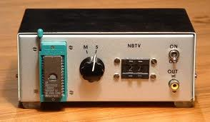
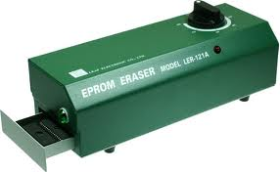
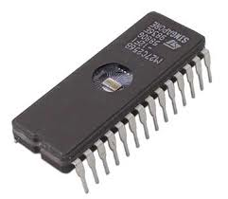
Bộ nhớ bán dẫn
Phân loại ROM
  Mask ROM
    Thông tin được ghi khi sản xuất
    Không xoá/ sửa được nội dung
    Giá thành rất đắt
  PROM (Programmable ROM)
    Khi sản xuất chưa có nội dung (ROM trắng)
    Cần thiết bị chuyên dụng để ghi
    Cho phép ghi được một lần, gọi là OTP (One Time Programmable) hoặc WORM (Write-Once-Read-Many)
  EPROM (Erasable PROM)
    Có thể xóa bằng tia cực tím UV (Ultra Violet)
    Cần thiết bị chuyên dụng để ghi
    Ghi/ xoá được nhiều lần
IT-FIT 2021

Slide 12
Bộ nhớ bán dẫn
Phân loại ROM (tiếp)
  EEPROM (Electrically EPROM)
    Xóa bằng mạch điện, không cần tia UV → Không cần tháo chip ROM ra khỏi máy tính
    Có thể ghi theo từng byte
    2 chế độ điện áp:
      Điện áp cao : Ghi + Xoá
      Điện áp thấp : Chỉ đọc
  Flash memory (Bộ nhớ cực nhanh)
    EEPROM sản xuất bằng công nghệ NAND, tốc độ truy cập nhanh, mật độ cao
    Xóa bằng mạch điện; Ghi theo từng block
    Ngày nay được sử dụng rộng rãi dưới dạng thẻ nhớ (CF, SD,…) , thanh USB, ổ SSD (thay thế cho ổ đĩa cứng)
IT-FIT 2021

Slide 13
Bộ nhớ bán dẫn
RAM
  Bộ nhớ đọc-ghi (Read/Write Memory)
  Có thể ghi/ xoá trong quá trình sử dụng → Làm bộ nhớ chính trong máy tính
  Tự mất dữ liệu khi cắt nguồn điện. Chỉ lưu trữ thông tin tạm thời khi chạy chương trình, khi kết thúc chương trình cần lưu trữ dữ liệu ra bộ nhớ ngoài
  Có hai loại:
    SRAM (Static RAM): RAM tĩnh
    DRAM (Dynamic RAM): RAM động
IT-FIT 2021

Slide 14
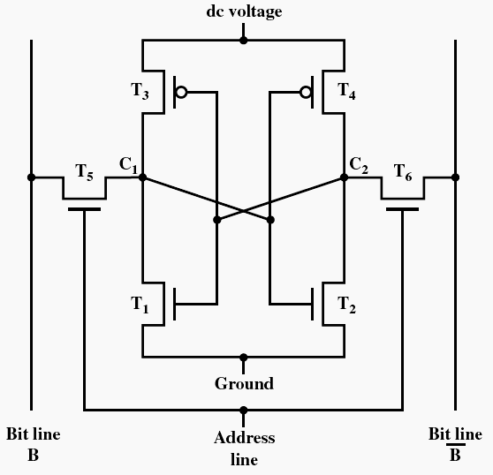
Bộ nhớ bán dẫn
SRAM
  Các bit được lưu trữ bằng các Flip-Flop
  Thông tin ổn định, không tự mất dữ liệu theo thời gian
  Cấu trúc phức tạp
  Dung lượng chip nhỏ
  Tốc độ truy cập nhanh
  Đắt tiền
  Dùng làm bộ nhớ cache
IT-FIT 2021

Slide 15
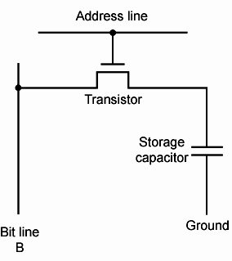
Bộ nhớ bán dẫn
DRAM
  Các bit được lưu trữ trên mạch tụ điện
  Tự mất dữ liệu theo thời gian → cần phải có mạch làm tươi (refresh)
  Cấu trúc đơn giản
  Dung lượng lớn
  Tốc độ chậm hơn
  Rẻ tiền hơn
  Dùng làm bộ nhớ chính
IT-FIT 2021

Slide 16
Bộ nhớ bán dẫn
Phân loại DRAM theo cơ chế hoạt động
  FPM (Fast Page Mode)
    Truy cập theo từng trang bộ nhớ (cùng hàng khác cột)
  EDO (Enhanced Data Out)
    Khi xuất dữ liệu có thể đồng thời đọc địa chỉ của ô nhớ kế tiếp
    Cho phép đọc nhanh gấp đôi so với RAM thường
  SDRAM (Synchronous DRAM)
    Đồng bộ với system clock → CPU không cần chu kỳ chờ
    Truyền dữ liệu theo block
  RDRAM (Rambus DRAM)
    Bộ nhớ tốc độ cao, truyền dữ liệu theo block
    Do công ty Rambus và Intel sản xuất để sử dụng cho CPU Pentium 4 khi mới xuất hiện năm 2000
    Giá thành đắt nên ngày nay ít sử dụng
IT-FIT 2021

Slide 17
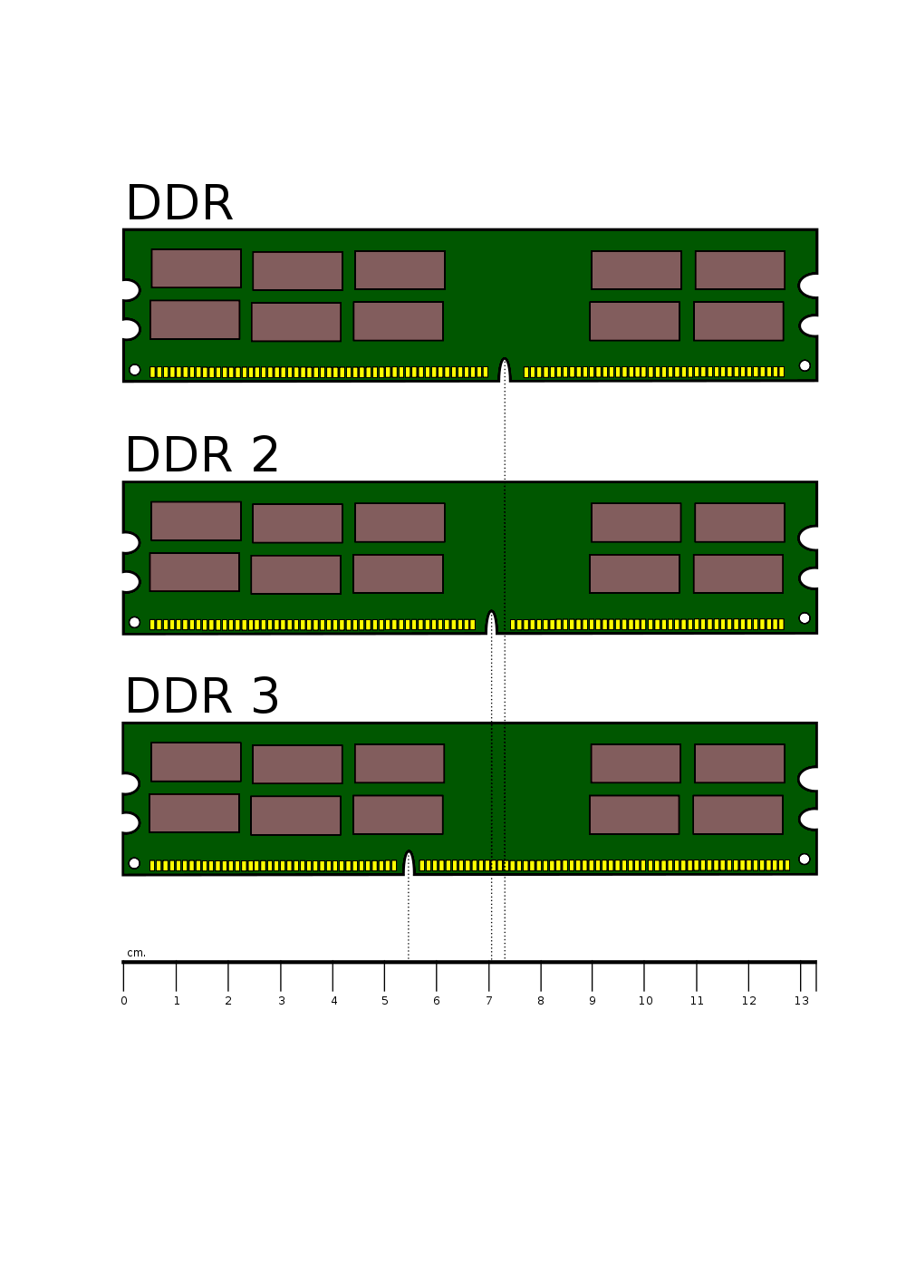
Bộ nhớ bán dẫn
Phân loại DRAM theo cơ chế hoạt động (tiếp)
  DDR-SDRAM (Double Data Rate-SDRAM)
    Phiên bản cải tiến của SDRAM nhằm nâng cao tốc độ truy cập nhưng có giá thành rẻ hơn RDRAM
    Gởi dữ liệu 2 lần trong 1 chu kỳ clock
  DDR2/ DDR3: Gởi dữ liệu 4 hoặc 8 lần trong 1 chu kỳ clock
IT-FIT 2021

Slide 18
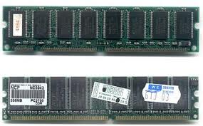
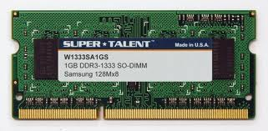
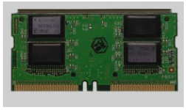
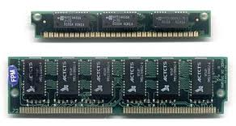
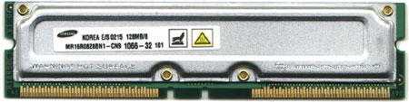
Bộ nhớ bán dẫn
Phân loại DRAM theo hình thức đóng gói
  SIMM (Single Inline Memory Module)
  DIMM (Dual Inline Memory Module)
  RIMM (Rambus Inline Memory Module)
  SO-DIMM (Small Outline DIMM)
  SO-RIMM (Small Outline RIMM)
IT-FIT 2021

Slide 19
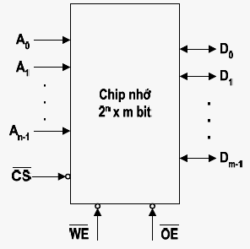
Bộ nhớ bán dẫn
Tổ chức của chip nhớ
  Các đường địa chỉ: A_{n-1} ÷ A₀ → có 2^{n} từ nhớ
  Các đường dữ liệu: D_{m-1} ÷ D₀ → độ dài từ nhớ = m bit
  Dung lượng chip nhớ = 2^{n} * m bit
  Các đường điều khiển:
    Tín hiệu chọn chip CS (Chip Select)
    Tín hiệu điều khiển đọc OE (Output Enable)
    Tín hiệu điều khiển ghi WE (Write Enable)
    Các tín hiệu điều khiển thường tích cực với mức 0
IT-FIT 2021

Slide 20
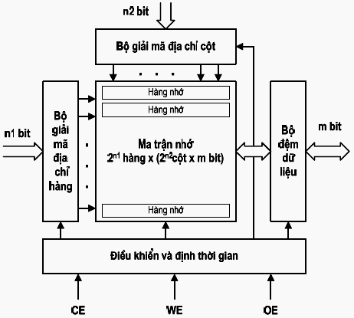
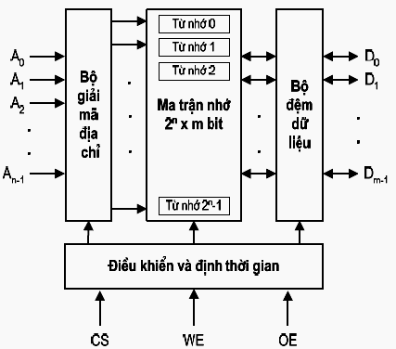
Bộ nhớ bán dẫn
Tổ chức bộ nhớ 1 chiều và 2 chiều
IT-FIT 2021

Slide 21
Bộ nhớ bán dẫn
Tổ chức bộ nhớ hai chiều
  Có n đường địa chỉ: n = n1 + n2
    2^{n1} hàng,
    mỗi hàng có 2^{n2} từ nhớ,
  Có m đường dữ liệu:
    mỗi từ nhớ có độ dài m-bit.
  Dung lượng của chip nhớ:
    [2^{n1} x (2^{n2} x m)] bit = (2^{n1+n2} x m) bit = (2^{n} x m) bit.
  Hoạt động giải mã địa chỉ:
    Bước 1: bộ giải mã hàng chọn 1 trong 2^{n1} hàng.
    Bước 2: bộ giải mã cột chọn 1 trong 2^{n2} từ nhớ (cột) của hàng đã được chọn.
IT-FIT 2021

Slide 22
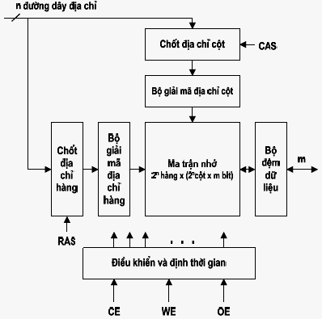
Bộ nhớ bán dẫn
Tổ chức của DRAM
  Dùng n đường địa chỉ dồn kênh → cho phép truyền 2n bit địa chỉ
  Tín hiệu chọn địa chỉ hàng RAS (Row Address Strobe)
  Tín hiệu chọn địa chỉ cột CAS (Column Address Strobe)
  Dung lượng DRAM = 2^{2n} x m bit
IT-FIT 2021

Slide 23
Bộ nhớ bán dẫn
Thiết kế mô-đun nhớ bán dẫn
  Dung lượng chip nhớ 2^{n} x m bit
  Cần thiết kế để tăng dung lượng:
    Thiết kế tăng độ dài từ nhớ
    Thiết kế tăng số lượng từ nhớ
    Thiết kế kết hợp: tăng cả độ dài và số lượng từ nhớ
  Qui tắc: ghép nối các chip nhớ song song (tăng độ dài) hoặc nối tiếp bằng mạch giải mã (tăng số lượng)
IT-FIT 2021

Slide 24
Bộ nhớ bán dẫn
Tăng độ dài từ nhớ
  VD:
    Cho chip nhớ SRAM 4K x 4 bit
    Thiết kế mô-đun nhớ 4K x 8 bit
  Giải:
    Dung lượng chip nhớ = 2¹² x 4 bit
    chip nhớ có:
      12 chân địa chỉ
      4 chân dữ liệu
    mô-đun nhớ cần có:
      12 chân địa chỉ
      8 chân dữ liệu
  Tổng quát
    Cho chip nhớ 2^{n} x m bit
    Thiết kế mô-đun nhớ 2^{n} x (k.m) bit
    Dùng k chip nhớ
IT-FIT 2021

Slide 25
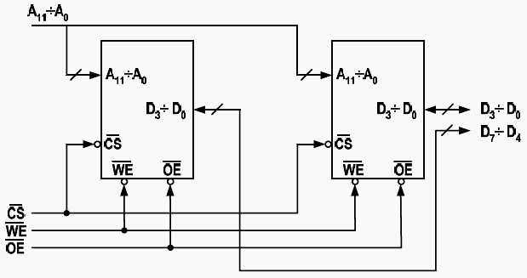
Bộ nhớ bán dẫn
Ví dụ: Tăng độ dài từ nhớ
IT-FIT 2021

Slide 26
Bộ nhớ bán dẫn
Tăng số lượng từ nhớ
  VD:
    Cho chip nhớ SRAM 4K x 8 bit
    Thiết kế mô-đun nhớ 8K x 8 bit
  Giải:
    Dung lượng chip nhớ = 2¹² x 8 bit
    Chip nhớ có:
      12 chân địa chỉ
      8 chân dữ liệu
    Dung lượng mô-đun nhớ = 2¹³ x 8 bit
      13 chân địa chỉ
      8 chân dữ liệu
IT-FIT 2021

Slide 27
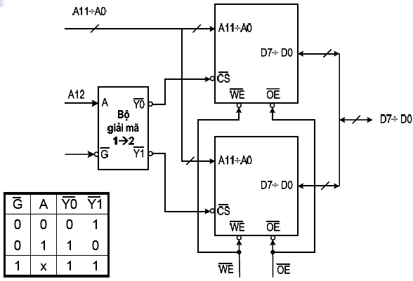
Bộ nhớ bán dẫn
Ví dụ: Tăng số lượng từ nhớ
IT-FIT 2021

Slide 28
Bộ nhớ bán dẫn
Bài tập
  Tăng số lượng từ gấp 4 lần:
    Cho chip nhớ SRAM 4K x 8 bit
    Thiết kế mô-đun nhớ 16K x 8 bit
    Gợi ý: Dùng mạch giải mã 2 → 4
  Tăng số lượng từ gấp 8 lần:
    Cho chip nhớ SRAM 4K x 8 bit
    Thiết kế mô-đun nhớ 32K x 8 bit
    Gợi ý: Dùng mạch giải mã 3 → 8
  Thiết kế kết hợp:
    Cho chip nhớ SRAM 4K x 4 bit
    Thiết kế mô-đun nhớ 8K x 8 bit
IT-FIT 2021

Slide 29
Bộ nhớ chính
Các đặc trưng cơ bản
  Chứa các chương trình đang thực hiện và các dữ liệu đang được sử dụng
  Tồn tại trên mọi hệ thống máy tính
  Bao gồm các ô nhớ được đánh địa chỉ trực tiếp bởi CPU
  Dung lượng của bộ nhớ chính trên thực tế thường nhỏ hơn không gian địa chỉ bộ nhớ mà CPU có thể quản lý.
  Việc quản lý logic bộ nhớ chính tuỳ thuộc vào hệ điều hành → người lập trình chỉ sử dụng bộ nhớ logic.
IT-FIT 2021

Slide 30
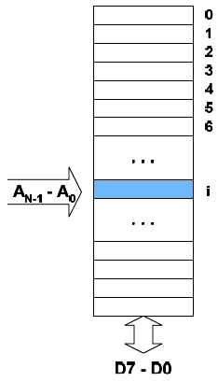
Bộ nhớ chính
Tổ chức bộ nhớ đan xen (interleaved memory)
  Độ rộng của bus dữ liệu để trao đổi với bộ nhớ: m = 8, 16, 32, 64,128 bit ...
  Các ô nhớ được tổ chức theo byte → tổ chức bộ nhớ vật lý khác nhau
  m=8 bit → một băng nhớ tuyến tính
IT-FIT 2021

Slide 31
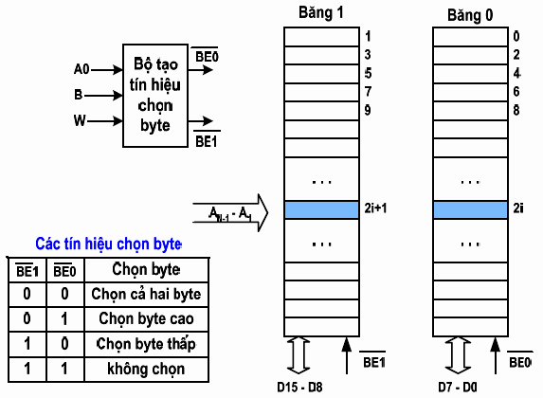
Bộ nhớ chính
Tổ chức bộ nhớ đan xen (tiếp)
  m = 16 bit → hai băng nhớ đan xen
IT-FIT 2021

Slide 32
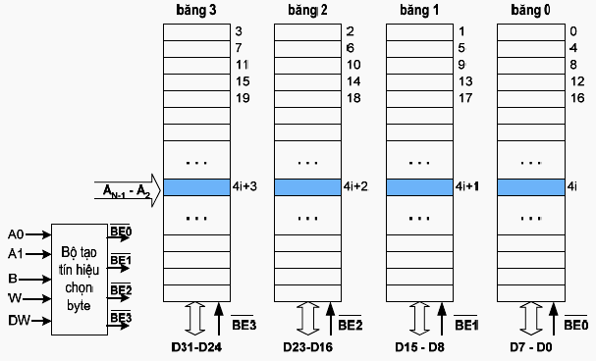
Bộ nhớ chính
Tổ chức bộ nhớ đan xen (tiếp)
  m = 32 bit → bốn băng nhớ đan xen
IT-FIT 2021

Slide 33
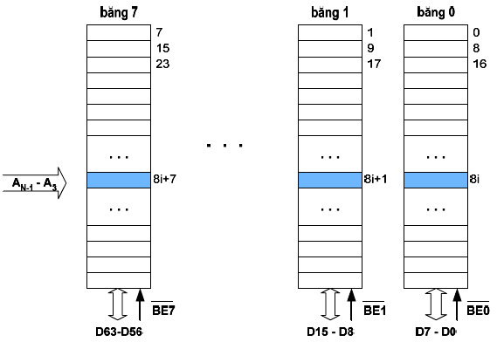
Bộ nhớ chính
Tổ chức bộ nhớ đan xen (tiếp)
  m = 64 bit → tám băng nhớ đan xen
IT-FIT 2021

Slide 34
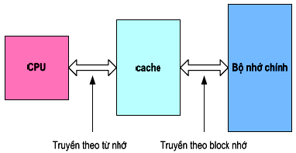
Bộ nhớ cache
Nguyên tắc chung của cache
  Nguyên lý cục bộ : Một chương trình thường sử dụng 90% thời gian chỉ để thi hành 10% câu lệnh
  Cache được đặt giữa CPU và bộ nhớ chính nhằm tăng tốc độ truy cập bộ nhớ của CPU
  Ví dụ:
    Cấu trúc chương trình tuần tự
    Vòng lặp có thân nhỏ
    Cấu trúc dữ liệu mảng
IT-FIT 2021

Slide 35
Bộ nhớ cache
Thao tác trên bộ nhớ cache
  CPU yêu cầu nội dung của ô nhớ
  CPU kiểm tra trên cache với dữ liệu này
  Nếu có, CPU nhận dữ liệu từ cache (nhanh)
  Nếu không có thực hiện 2 bước sau:
    Đọc Block chứa dữ liệu từ bộ nhớ chính vào cache (chậm hơn)
    Chuyển dữ liệu từ cache vào CPU
IT-FIT 2021

Slide 36
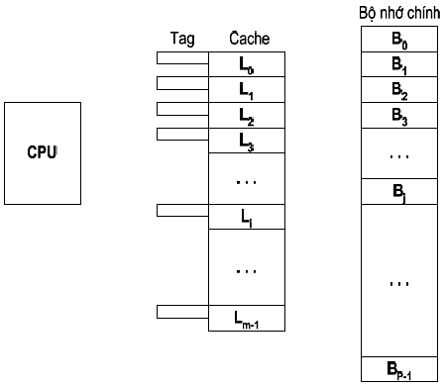
Bộ nhớ cache
Cấu trúc chung của cache
  Bộ nhớ chính có 2^{N} byte nhớ
    Bộ nhớ chính và cache được chia thành các khối có kích thước bằng nhau
    Bộ nhớ chính: B₀, B₁, B₂, ... , B_{p-1} (p Blocks)
    Bộ nhớ cache: L₀, L₁, L₂, ... , L_{m-1} (m Lines)
    Kích thước của Block = 8,16,32,64,128 byte
IT-FIT 2021

Slide 37
Bộ nhớ cache
Cấu trúc chung của cache (tiếp)
  Một số Block của bộ nhớ chính được nạp vào các Line của cache.
  Nội dung Tag (thẻ nhớ) cho biết Block nào của bộ nhớ chính hiện đang được chứa ở Line đó.
  Khi CPU truy cập (đọc/ghi) một từ nhớ, có hai khả năng xảy ra:
    Từ nhớ đó có trong cache (cache hit)
    Từ nhớ đó không có trong cache (cache miss)
IT-FIT 2021

Slide 38
Bộ nhớ cache
Tổ chức bộ nhớ cache
  Kích thước cache
    Cache càng lớn càng hiệu quả nhưng đắt tiền
    Cần nhiều thời gian để giải mã và truy cập
  Kỹ thuật ánh xạ : Phương pháp xác định vị trí dữ liệu trong cache
    Ánh xạ trực tiếp (Direct mapping)
    Ánh xạ kết hợp toàn phần (Fully associative mapping)
    Ánh xạ kết hợp theo bộ (Set associative mapping)
  Giải thuật thay thế
    Phương pháp chọn lựa vùng nhớ nào lưu trong cache để tăng hiệu suất sử dụng cache
IT-FIT 2021

Slide 39
Bộ nhớ cache
Ánh xạ trực tiếp
  Mỗi Block của bộ nhớ chính chỉ có thể được nạp vào một Line của cache:
    B₀ → L₀
    B₁ → L₁
    ....
    B_{m-1} → L_{m-1}
    B_{m} → L₀
    B_{m+1} → L₁
    ....
  Tổng quát
    B_{j} chỉ có thể nạp vào L_{(j mod m)}
    m là số Line của cache.
Cache line | Main Memory blocks s
0 | 0, m, 2m, 3m…2^{s}–m
1 | 1, m+1, 2m+1…2^{s}–m+1
m–1 | m–1, 2m–1, 3m–1…2^{s}–1
IT-FIT 2021

Slide 40
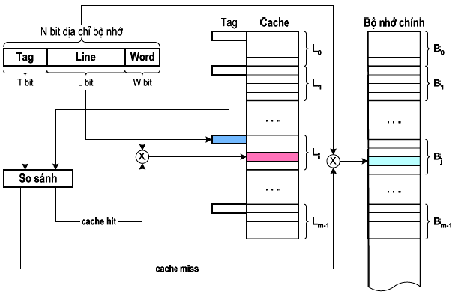
Bộ nhớ cache
Ánh xạ trực tiếp (tiếp)
IT-FIT 2021

Slide 41
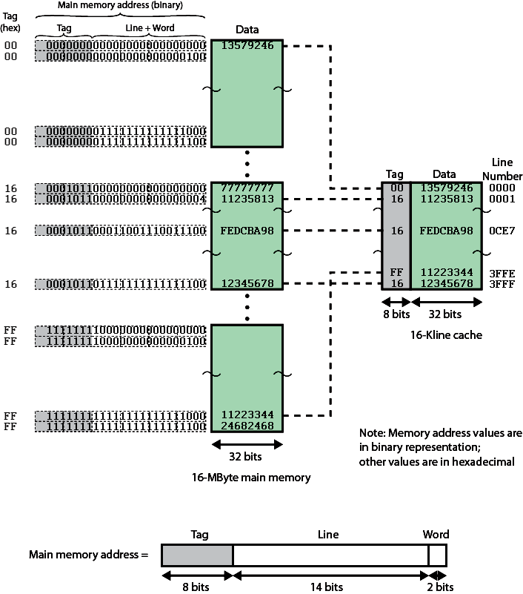
IT-FIT 2021

Slide 42
Bộ nhớ cache
Đặc điểm của ánh xạ trực tiếp
  Mỗi một địa chỉ N bit của bộ nhớ chính gồm ba vùng:
    Vùng Word gồm W bit xác định một từ nhớ trong Block hay Line:
      2^{W} = kích thước của Block hay Line
    Vùng Line gồm L bit xác định một trong số các Line trong cache:
      2^{L} = số Line trong cache = m
    Vùng Tag gồm T bit:
      T = N - (W+L)
  Bộ so sánh đơn giản
  Giá thành rẻ
  Tỷ lệ cache hit thấp (vd: 2 block cùng map vào 1 line)
IT-FIT 2021

Slide 43
Bộ nhớ cache
Ánh xạ kết hợp toàn phần
  Mỗi Block có thể nạp vào bất kỳ Line nào của cache.
  Địa chỉ của bộ nhớ chính bao gồm hai vùng:
    Vùng Word giống như trường hợp ánh xạ trực tiếp.
    Vùng Tag dùng để xác định Block của bộ nhớ chính.
  Tag xác định Block đang nằm ở Line đó
Đặc điểm
  So sánh đồng thời Block nhớ với tất cả các Tag → mất nhiều thời gian
  Tỷ lệ cache hit cao.
  Bộ so sánh phức tạp.
IT-FIT 2021

Slide 44
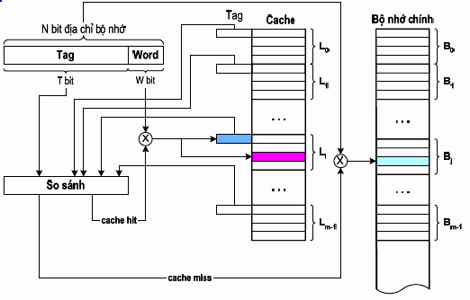
Bộ nhớ cache
Ánh xạ kết hợp toàn phần (tiếp)
IT-FIT 2021

Slide 45
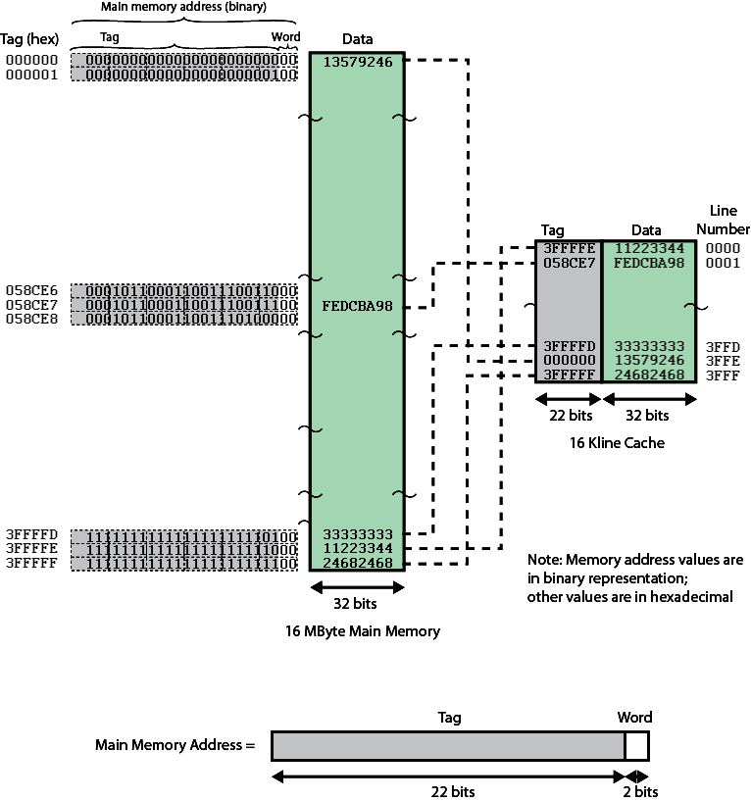
IT-FIT 2021

Slide 46
Bộ nhớ cache
Ánh xạ kết hợp theo bộ
  Cache đươc chia thành các bộ (Set)
  Mỗi một Set chứa một số Line
  Ví dụ:
    4 Line/Set → 4-way associative mapping
  Ánh xạ theo nguyên tắc sau:
    B₀ → S₀
    B₁ → S₁
    B₂ → S₂
    .......
IT-FIT 2021

Slide 47
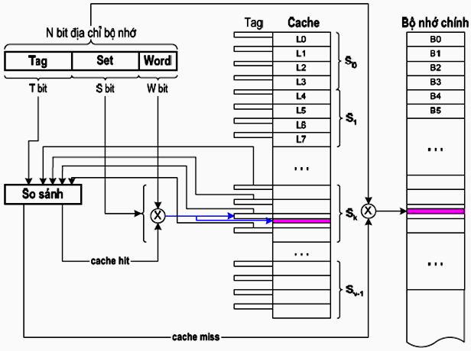
Bộ nhớ cache
Ánh xạ kết hợp theo bộ (tiếp)
IT-FIT 2021

Slide 48
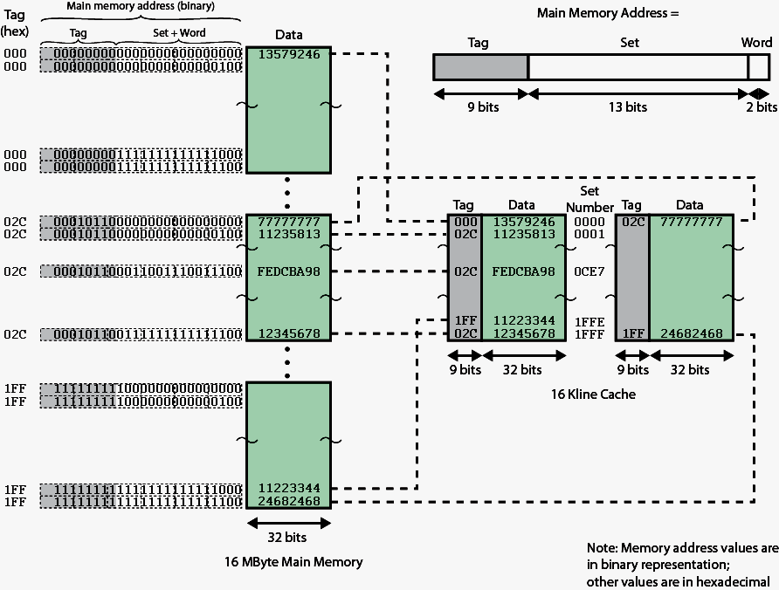
IT-FIT 2021

Slide 49
Bộ nhớ cache
Đặc điểm ánh xạ kết hợp theo bộ
  Kích thước Block = 2^{W} Word
  Vùng Set có S bit dùng để xác định một trong số V = 2^{S} Set (dùng để xác định Set nào trong cache)
  Vùng Tag có T bit: T = N - (W+S) dùng để xác định Line nào có trong Set
  Mỗi Block bộ nhớ có thể ánh xạ vào Line bất kỳ trong 1 Set tương ứng
  Là phương pháp tổng hợp từ hai phương pháp trên
  Thông thường sử dụng 2, 4, 8, 16 Lines/Set
IT-FIT 2021

Slide 50
Bộ nhớ cache
Ví dụ về ánh xạ địa chỉ
  Không gian địa chỉ bộ nhớ chính = 4GB
  Dung lượng bộ nhớ cache là 256KB
  Kích thước Line (Block) = 32byte.
  Xác định số bit của các trường địa chỉ cho ba trường hợp tổ chức:
    Direct mapping
    Fully associative mapping
    4-way set associative mapping
IT-FIT 2021

Slide 51

Bộ nhớ cache
    Ví dụ: Direct mapping
  Bộ nhớ chính : 4GB = 2³² byte → N = 32 bit
  Cache : 256 KB = 2¹⁸ byte.
  Line : 32 byte = 2⁵ byte → W = 5 bit
  Line trong cache : 2¹⁸/ 2⁵ = 2¹³ Line → L = 13 bit
  T = 32 - (13 + 5) = 14 bit
IT-FIT 2021

Slide 52

Bộ nhớ cache
    Ví dụ: Fully associative mapping
  Bộ nhớ chính : 4GB = 2³² byte → N = 32 bit
  Line : 32 byte = 2⁵ byte → W = 5 bit
  Số bit của vùng Tag : T = 32 - 5 = 27 bit
IT-FIT 2021

Slide 53

Bộ nhớ cache
Ví dụ: 4-way set associative mapping
  Bộ nhớ chính : 4GB = 2³² byte → N = 32 bit
  Line : 32 byte = 2⁵ byte → W = 5 bit
  Line trong cache = 2¹⁸/ 2⁵ = 2¹³ Line
  Một Set có 4 Line = 2² Line
  Set trong cache = 2¹³/ 2² = 2¹¹ Set → S = 11 bit
  Số bit của vùng Tag : T = 32 - (11 + 5) = 16 bit
IT-FIT 2021

Slide 54
Bộ nhớ cache
Giải thuật thay thế cache
  Mục đích: Giải thuật thay thế dùng để xác định Line nào trong cache sẽ được chọn để đưa dữ liệu vào cache khi không còn chỗ trống
  Thường được cài đặt bằng phần cứng để tăng tốc độ xử lý
  Đối với ánh xạ trực tiếp:
    Không phải lựa chọn
    Mỗi Block chỉ ánh xạ vào một Line xác định
IT-FIT 2021

Slide 55
Bộ nhớ cache
Giải thuật thay thế với ánh xạ kết hợp
  FIFO (First In First Out): Thay thế Block nào nằm lâu nhất ở trong Set đó
  LFU (Least Frequently Used): Thay thế Block nào trong Set có số lần truy cập ít nhất trong cùng một khoảng thời gian
  LRU (Least Recently Used): Thay thế Block ở trong Set tương ứng có thời gian lâu nhất không được tham chiếu tới.
  Giải thuật tối ưu nhất: LRU
IT-FIT 2021

Slide 56
Bộ nhớ cache
Đặc điểm ghi dữ liệu ra cache
  Chỉ ghi vào 1 block trong cache khi nội dung trong bộ nhớ chính thay đổi
  Nếu CPU ghi ra cache, ô nhớ tương ứng bị lạc hậu (invalid) → cần update ra BN chính. Ngược lại, nếu ghi vào BN chính, nội dung trong cache sẽ bị invalid → cần update lại cache
  Trong hệ đa xử lý có nhiều CPU với cache riêng, khi ghi vào 1 cache, các cache khác sẽ bị invalid
IT-FIT 2021

Slide 57
Bộ nhớ cache
Phương pháp ghi dữ liệu khi cache hit
  Write-through:
    Ghi cả cache và cả bộ nhớ chính
    Tốc độ chậm
    Cho phép CPU khác hoặc IO truy cập dữ liệu đã ghi từ BN
  Write-back:
    Chỉ ghi ra cache
    Tốc độ nhanh
    CPU khác hoặc IO không đọc được dữ liệu mới trong BN
    Khi Block trong cache bị thay thế cần phải ghi Block này về bộ nhớ chính
IT-FIT 2021

Slide 58
Bộ nhớ cache
Cache tách biệt và cache đồng nhất
  Cache tách biệt (Split Cache): Tổ chức cache riêng cho dữ liệu và cache riêng cho lệnh chương trình
    Tối ưu cho từng loại cache
    Hỗ trợ kiến trúc pipeline
    Phần cứng phức tạp
  Cache đồng nhất (Unified Cache): Sử dụng 1 cache chung cho cả dữ liệu lẫn lệnh chương trình
    Cân bằng về tỷ lệ cache hit
    Phần cứng đơn giản
IT-FIT 2021

Slide 59
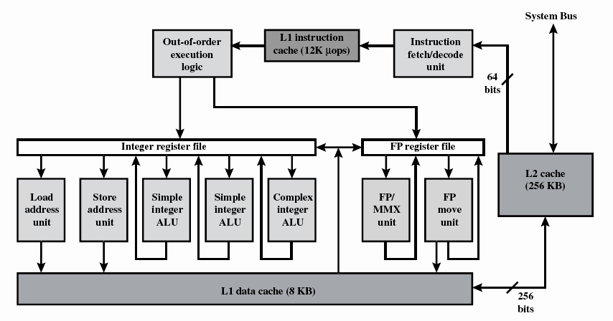
Bộ nhớ cache
Ví dụ: Hệ thống cache trong CPU Intel Pentium 4
IT-FIT 2021

Slide 60
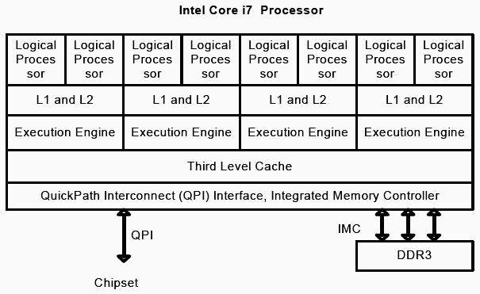
Bộ nhớ cache
Ví dụ: Hệ thống cache trong CPU Intel Core i7
IT-FIT 2021

Slide 61
Bộ nhớ ngoài
Các kiểu bộ nhớ ngoài
  Trống từ (Drum): Ngày nay không còn sử dụng
  Băng từ (Tape): Chuyên dùng cho backup dữ liệu
  Đĩa từ: Đang sử dụng rộng rãi nhất
  Đĩa quang: Dùng để trao đổi dữ liệu giữa các máy tính và phân phối phần mềm
  Flash Disk: Loại bộ nhớ bán dẫn gắn ngoài qua cổng USB, nhỏ gọn và thuận tiện để trao đổi dữ liệu
  SSD (Solid State Disk): Cũng là bộ nhớ bán dẫn có dung lượng lớn giao tiếp với máy tính tương tự ổ đĩa cứng, tốc độ truy cập cao, ít tốn điện, không ồn, chống sốc tốt → rất phù hợp với máy xách tay. Nhược điểm giá thành đắt.
IT-FIT 2021

Slide 62
Bộ nhớ ngoài
Đĩa từ
  Bao gồm đĩa mềm (floppy disk) và đĩa cứng (hard disk)
  Các đặc tính đĩa từ
    Đầu từ cố định hay đầu từ di động
    Đĩa cố định hay thay đổi được (removable)
    Một mặt hay hai mặt
    Một tấm đĩa (đĩa mềm) hay nhiều tấm đĩa (đĩa cứng)
    Cơ chế đầu từ
      Tiếp xúc (đĩa mềm)
      Không tiếp xúc
IT-FIT 2021

Slide 63
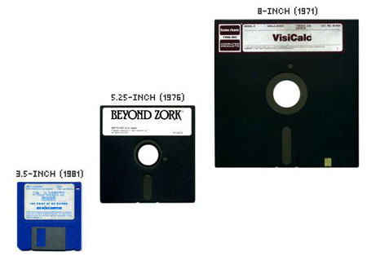
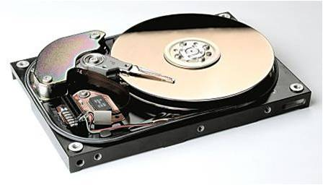
Bộ nhớ ngoài
Đĩa từ (tiếp)
  Đĩa mềm
    8”, 5.25”, 3.5”
    Dung lượng nhỏ: chỉ tới 1.44MB
    Tốc độ chậm
    Hiện nay không sản xuất nữa
  Đĩa cứng
    Thường có nhiều tấm đĩa
    Đang sử dụng rộng rãi
    Dung lượng lớn (hiện nay có ổ 3TB – 2011)
    Tốc độ đọc/ghi nhanh
    Rẻ tiền
IT-FIT 2021

Slide 64
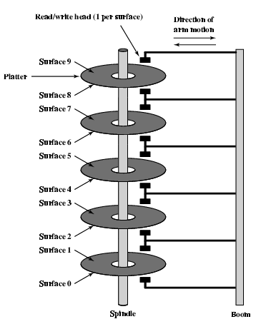
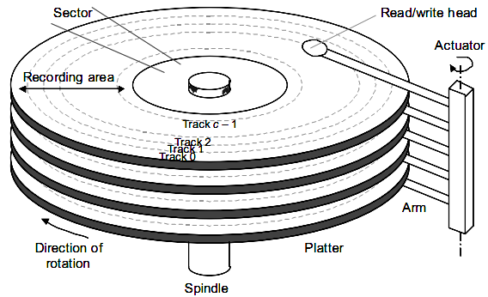
Bộ nhớ ngoài
Cấu trúc vật lý đĩa cứng
  Mặt đĩa
  Track (cylinder)
  Sector
IT-FIT 2021

Slide 65
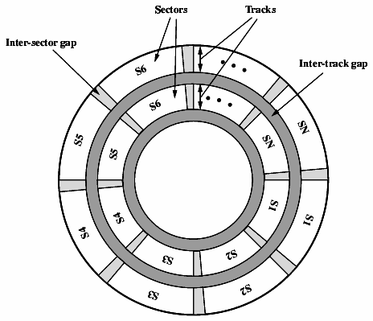
Bộ nhớ ngoài
Cấu trúc vật lý đĩa cứng (tiếp)
  Track là các vòng tròn đồng tâm
  Đơn vị đọc ghi: từng sector (~ 512Byte), có thể đọc ghi theo block nhiều sector (cluster)
  Thời gian đọc ghi:
    Seek time
    Latency time
    Transfer time
  Đĩa quay với vận tốc góc không đổi CAV (constant angular velocity)
IT-FIT 2021

Slide 66
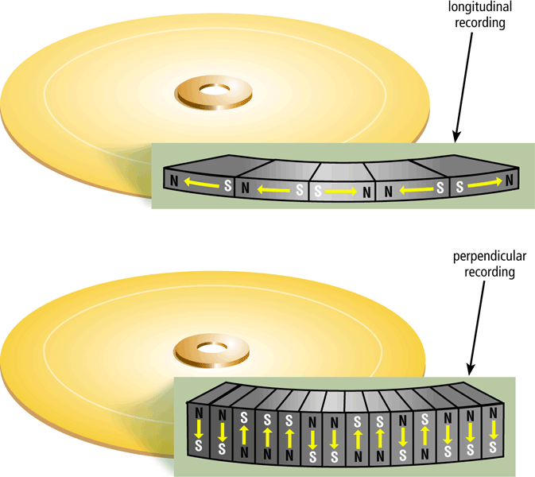
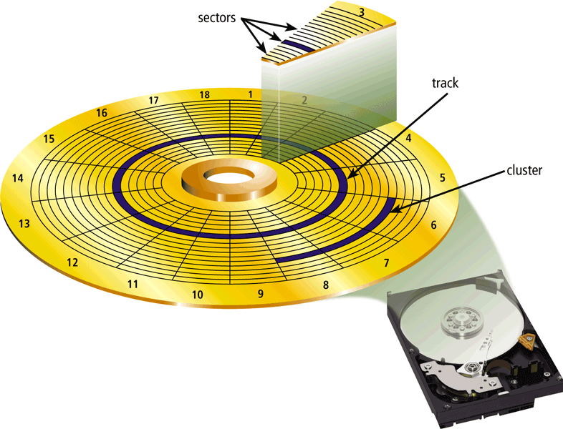
Bộ nhớ ngoài
Cấu trúc vật lý đĩa cứng (tiếp)
  Longitudial recording: Ghi tuyến tính
  Perpendicular recording: Ghi trực giao
  Cluster: Một bộ gồm nhiều sector
IT-FIT 2021

Slide 67
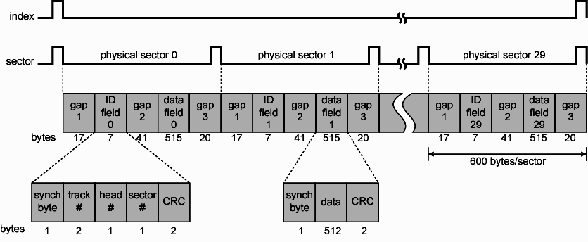
Bộ nhớ ngoài
Định dạng sector
IT-FIT 2021

Slide 68
Bộ nhớ ngoài
Kỹ thuật RAID
  RAID: Redundant Array of Independent Disks
  Ghép nhiều ổ đĩa vật lý để truy cập như 1 ổ luận lý
    Tăng tốc độ truy cập (đọc ghi luân phiên và song song)
    Tăng độ an toàn dữ liệu khi đĩa hư hỏng (ghi dư thừa hoặc ghi thêm thông tin ECC/parity)
    Tăng dung lượng tối đa của đơn vị lưu trữ (nhiều đĩa)
  Hiện có 7 loại thông dụng: RAID0 – RAID6
IT-FIT 2021

Slide 69
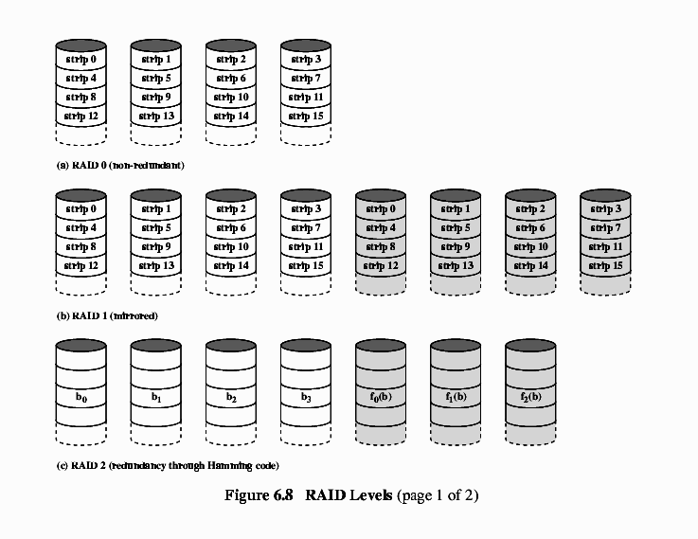
Bộ nhớ ngoài
RAID 0, 1 và 2
IT-FIT 2021

Slide 70
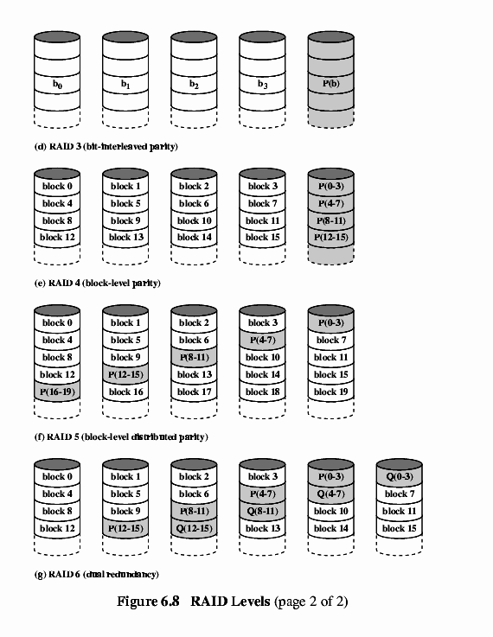
Bộ nhớ ngoài
RAID 3 và 4
IT-FIT 2021

Slide 71

Bộ nhớ ngoài
RAID 5 và 6
IT-FIT 2021

Slide 72
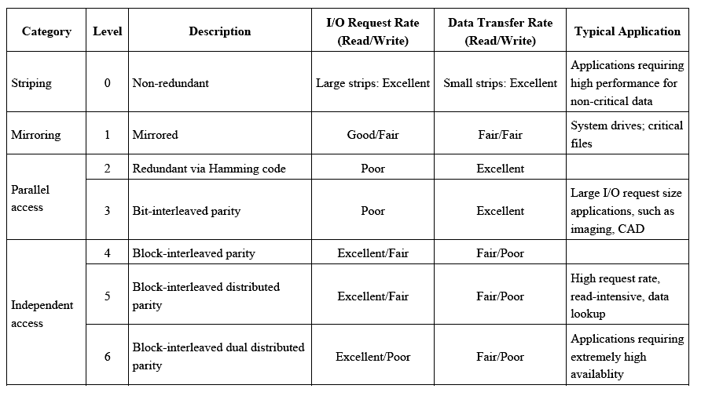
Bộ nhớ ngoài
Tóm tắt kỹ thuật RAID
IT-FIT 2021

Slide 73
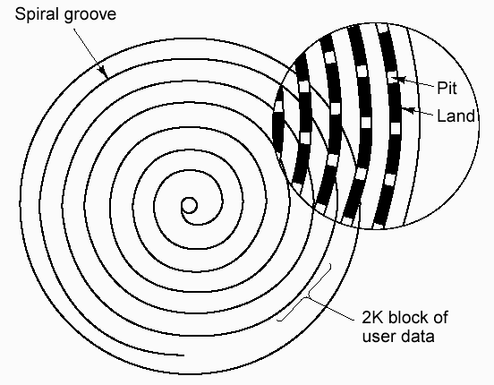
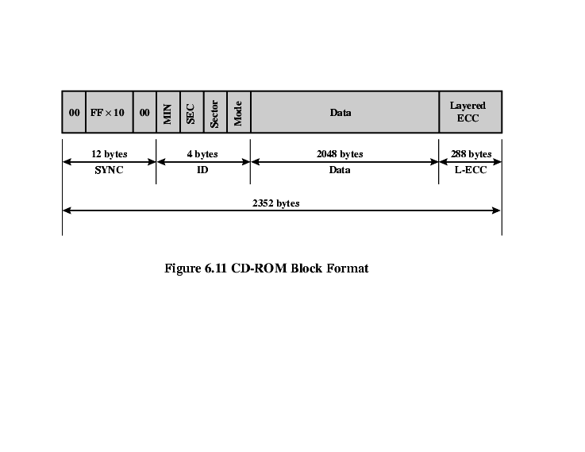
Bộ nhớ ngoài
Đĩa quang (optical disk)
  CD (compact disk)
    Khả năng đọc/ghi: CD-ROM, CD-R, CD-RW
    Đường kính: 12cm, 8cm
    Dung lượng: 700MB, 200MB
    Track: Ghi theo các vòng hướng tâm, tốc độ dài không đổi CLV (constant linear velocity)
    Tốc độ đọc ghi: 1x – 52x (1x= ??)
    Chuẩn định dạng: ISO 9660, UDF (Universal Disk Format)
IT-FIT 2021

Slide 74
Bộ nhớ ngoài
Đĩa quang (tiếp)
  DVD (Digital Versatile Disk): Loại đĩa dung lượng cao (so với CD), xuất phát từ đĩa phim video (Digital Video Disk)
  Khả năng đọc ghi: DVD-ROM, DVD±R, DVD±RW, DVD-RAM
  Số mặt/ số lớp: 1-2 mặt, 1-2 lớp/mặt
  Đường kính: 12cm, 8cm
  Tốc độ: 1x – 24x (1x=?)
  Đĩa DVD dung lượng cao
    HD-DVD (15-60GB)
    Blue ray (25-50GB)
Sides | Layers | Diameter (cm) | Capacity (GB)
1 | 1 | 8 | 1.46
1 | 2 | 8 | 2.66
2 | 2 | 8 | 2.92
2 | 4 | 8 | 5.32
1 | 1 | 12 | 4.7
1 | 2 | 12 | 8.54
2 | 2 | 12 | 9.4
2 | 4 | 12 | 17.08
IT-FIT 2021

Slide 75
Bộ nhớ ảo
Bộ nhớ thật
  Không gian địa chỉ trong chương trình trùng với không gian địa chỉ trong bộ nhớ. Cho phép người lập trình truy cập trực tiếp vào 1 ô nhớ → Khó bảo vệ bộ nhớ.
  Khi thi hành, hệ điều hành nạp toàn bộ chương trình vào bộ nhớ (nạp trước) → bộ nhớ máy tính phải đủ lớn để chạy các CT lớn
  Chương trình được cấp phát 1 vùng nhớ có địa chỉ liên tục (cấp phát liên tục). HĐH sẽ thu hồi vùng nhớ sau khi chương trình kết thúc
  Để thực hiện đa chương, HĐH cần chia BN ra nhiều vùng (partition), mỗi vùng cấp phát cho 1 CT
  Khi bộ nhớ đầy
    HĐH không cấp tiếp, các CT phải chờ đến khi có 1 vùng nhớ trống
    HĐH cấp tiếp: Cần kỹ thuật tráo đổi (swapping) để ghi tạm vùng nhớ của 1 CT khác ra BN ngoài, lấy chỗ trống cấp cho CT mới
IT-FIT 2021

Slide 76
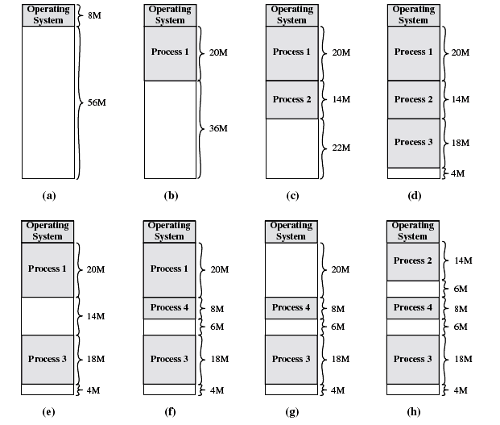
Bộ nhớ ảo
Bộ nhớ thật (tiếp)
IT-FIT 2021

Slide 77
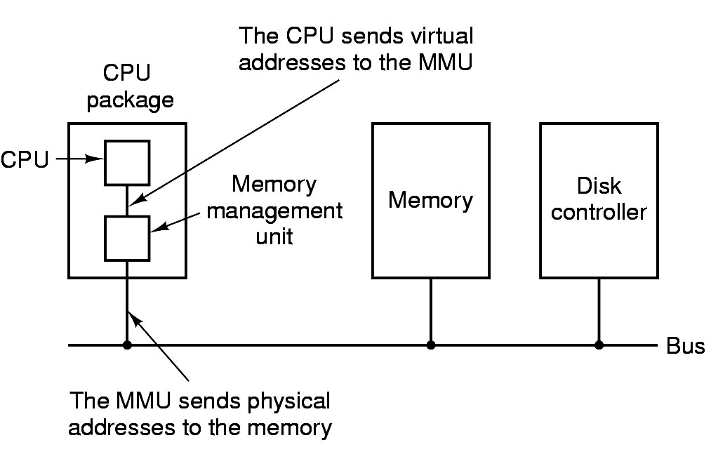
Bộ nhớ ảo
Bộ nhớ ảo (Virtual Memory)
  Không gian địa chỉ trong CT (địa chỉ ảo) được tách biệt với không gian địa chỉ trong BN (địa chỉ thực) → CPU và HĐH sẽ phối hợp để ánh xạ (mapping) địa chỉ ảo trong CT thành địa chỉ thật trong BN
  Việc ánh xạ và quản lý BN ảo được thực hiện qua đơn vị MMU (Memory Management Unit)
IT-FIT 2021

Slide 78
Bộ nhớ ảo
Bộ nhớ ảo (tiếp)
  Khi thi hành, hệ điều hành chỉ nạp các phần cần thiết của CT vào bộ nhớ (nạp theo yêu cầu), không cần nạp toàn bộ CT → tránh lãng phí BN
  Các CT được cấp phát nhiều vùng nhớ có địa chỉ tách biệt nhau (cấp phát không liên tục).
  Sử dụng kỹ thuật tráo đổi (swapping) để ghi tạm thời các vùng nhớ chưa cần đến ra BN ngoài (swap-out) để lấy chỗ trống nạp thông tin cần thiết vào BN (swap-in) khi cần đến
  BN ngoài thông dụng là đĩa cứng
  Có 2 kỹ thuật BN ảo:
    Kỹ thuật phân trang : Kích thước các vùng nhớ cố định
    Kỹ thuật phân đoạn : Kích thước các vùng nhớ thay đổi
IT-FIT 2021

Slide 79
Bộ nhớ ảo
Kỹ thuật phân trang (paging)
  Không gian địa chỉ ảo trong CT được chia đều ra các trang ảo (virtual page, gọi tắt là page) có kích thước bằng nhau, mỗi trang là 1 đơn vị cấp phát BN của HĐH
  Không gian địa chỉ thật trong BN cũng được chia đều thành các khung trang (page frame, gọi tắt là frame) có kích thước bằng 1 trang (thường là 4KB)
  Khi có yêu cầu cấp phát BN, HĐH có thể nạp 1 trang theo yêu cầu vào bất cứ frame nào trong BN thật
  Khi CT truy cập vào 1 trang chưa được cấp phát sẽ gây ra lỗi trang (page fault) → HĐH phải xử lý bằng cách swapping với 1 trang khác chưa cần sử dụng đến (chậm)
  HĐH cần 1 bảng quản lý để theo dõi trang nào đang được nạp vào frame nào trong BN cho mỗi CT, gọi là bảng trang (page table)
IT-FIT 2021

Slide 80
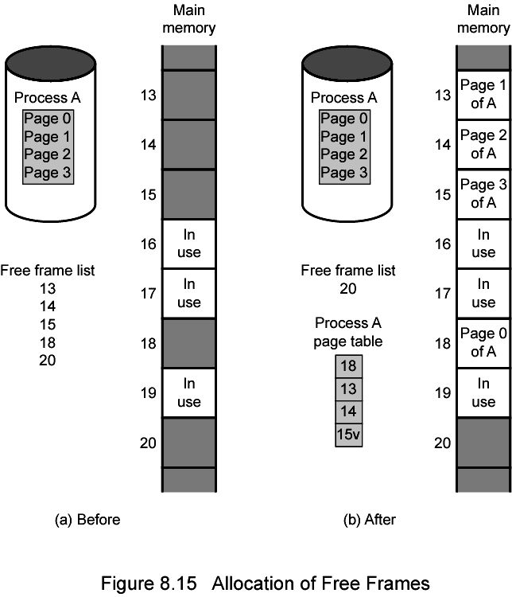
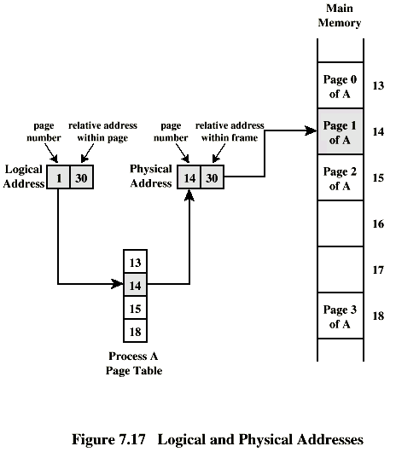
Bộ nhớ ảo
Kỹ thuật phân trang (tiếp)
IT-FIT 2021

Slide 81

Bộ nhớ ảo
Ví dụ về BN phân trang
  BN ảo trong CT gồm 64KB được chia ra 16 trang, mỗi trang 4KB
  BN thực gồm 32KB được chia ra 8 frame
  BN đang được cấp phát như thể hiện trong bảng trang
  Bài tập: Hãy tính địa chỉ thật từ các địa chỉ ảo
    10.000
    20.000
    30.000
IT-FIT 2021

Slide 82

Bộ nhớ ảo
Kỹ thuật phân đoạn (segmentation)
  Quan điểm người lập trình về BN
    Chương trình bao gồm nhiều module
    Dữ liệu bao gồm nhiều array, chuỗi, …
    Khi truy cập sẽ căn cứ vào địa chỉ tương đối của module (lệnh thứ mấy) hay array (phần tử thứ mấy)
IT-FIT 2021

Slide 83
Bộ nhớ ảo
Kỹ thuật phân đoạn (tiếp)
  HĐH sẽ cấp phát BN theo từng đoạn (segment) có kích thước theo yêu cầu lập trình, người lập trình truy cập BN theo offset trong từng segment
  Địa chỉ ảo có dạng (segment, offset)
  Khi có yêu cầu cấp phát BN, HĐH có thể nạp 1 segment theo yêu cầu vào vùng trống trong BN thật. Nếu không có vùng trống đủ lớn HĐH cần dồn BN để tạo ra vùng trống đủ lớn.
  Khi CT truy cập vào 1 segment chưa được cấp phát sẽ gây ra lỗi segment (segment fault) → HĐH phải xử lý bằng cách swapping với 1 hoặc vài segment khác chưa cần sử dụng đến (chậm)
  HĐH cần 1 bảng quản lý để theo dõi segment nào đang được nạp vào vị trí nào trong BN cho mỗi CT, gọi là bảng segment (segment table)
IT-FIT 2021

Slide 84

Bộ nhớ ảo
Ví dụ về BN phân đoạn
Ban đầu S1 swap-out S4 swap-out S3 swap-out Dồn bộ nhớ
S7 swap-in S5 swap-in S6 swap-in
IT-FIT 2021

Slide 85

Bộ nhớ ảo
Tổng quát việc truy cập bộ nhớ trong máy tính
IT-FIT 2021

Slide 86
Bộ nhớ ảo
Ưu điểm BN ảo
  Cho phép CT lớn hơn BN vẫn chạy được
  Chỉ nạp phần CT nào cần đến vào BN → tiết kiệm BN
Nhược điểm BN ảo
  Tăng phí tổn hệ thống (overhead): Tốn thời gian tính toán địa chỉ ảo sang địa chỉ thật, tốn không gian BN chứa bảng trang/ segment
  Truy cập BN chậm hơn so với quản lý BN thực: Cần gấp đôi thời gian truy cập BN. Khi có page/ segment fault việc truy cập BN biến thành truy cập IO
Cách khắc phục
  Cần phần cứng đặc biệt hỗ trợ HĐH để quản lý BN
  Cần giải thuật thay trang/ segment tối ưu
IT-FIT 2021

Slide 87

Bộ nhớ ảo
Ví dụ: BN ảo trong CPU Intel Pentium 4
  Phân segment kết hợp phân trang 2 cấp
    Phân segment: Segment 16 bit, Offset: 32 bit.
    Phân trang: Địa chỉ tuyến tính 32 bit chia ra: Directory 10 bit, page 10 bit và offset 12 bit (4KB/trang)
IT-FIT 2021

Slide 88
Câu hỏi
IT-FIT 2021

